Slide 1
সবাইকে
স্বাগত

Slide 2
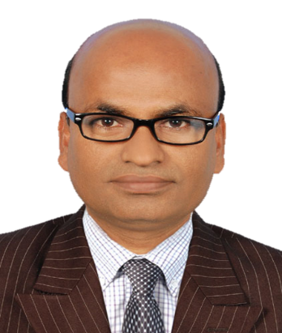
পরিচিতি
মোহাম্মদ আব্দুল মজিদ মিঞা
সহকারি শিক্ষক গণিত
শ্রেণি – অষ্টম
কামাল বাজার ফাজিল মাদরাসা
বিষয় – গণিত
বিশ্বনাথ , সিলেট ।
অধ্যায় – অষ্টম
Mobile-01720565252
E-mail:- mazidmiyan31@gmail.com

Slide 3
সুপ্রিয় শিক্ষার্থীবৃন্দ, নিচে যে জ্যামিতিক চিত্র দেখছো এর নাম কি ?
চতুর্ভুজ

Slide 4
চতুর্ভুজের চারকোণের সমষ্টি কত ?
চারকোণের সমষ্টি
চার সমকোণ

Slide 5
এই পাঠ শেষে শিক্ষার্থীরা…
একটি চতুর্ভুজের চার কোণের সমষ্টি চার সমকোণ প্রমান করতে পারবে ।

Slide 6
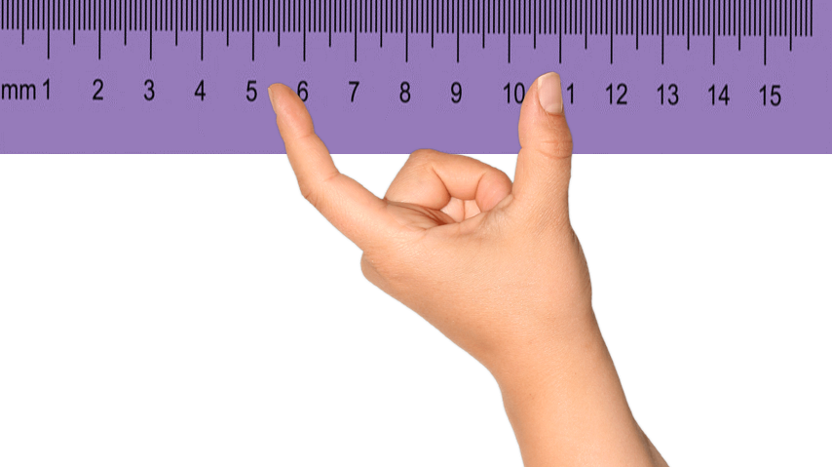

Slide 9
A
D
B
C

Slide 10
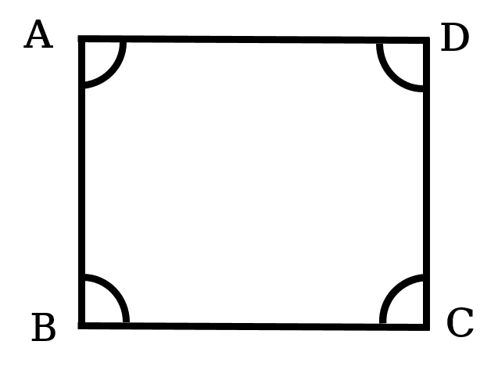
মনে করি ≥ABCD একটি চতুর্ভুজ প্রমাণ করতে হবে যে,
″A + ″B + ″C + ″D = 4 সমকোণ

Slide 11
A
D
B
C
অংকনের বিবরণঃ- ≥ABCD এর কর্ণ AC যোগ করি ।

Slide 12
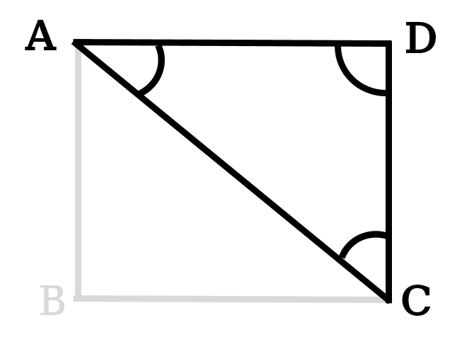
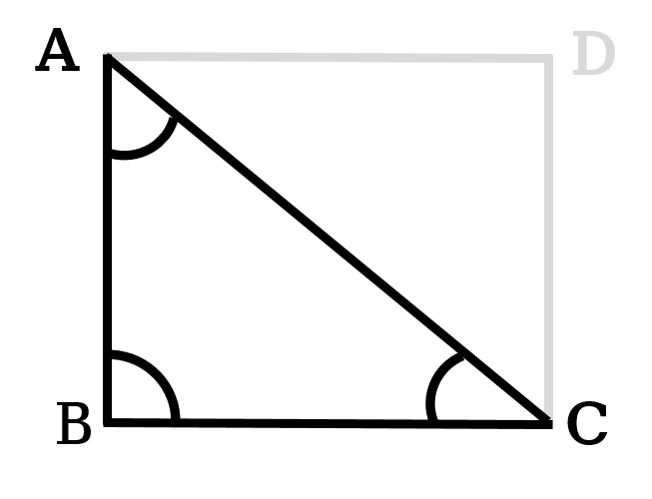
প্রমানঃ- AC কর্ণ ≥ABCD কে ∆ABC ও ∆ACD দুইটি ত্রিভুজে বিভক্ত করেছে ।

Slide 13
∆ABC- এ , ″BAC+ ″ABC+ ″ACB= 2 সমকোণ

Slide 14
∆ACD- এ , ″CAD+ ″ACD+ ″ADC= 2 সমকোণ

Slide 15
A
D
B
C
প্রমানঃ- AC কর্ণ ≥ABCD কে ∆ABC ও ∆ACD দুইটি ত্রিভুজে বিভক্ত করেছে ।
∆ABC- এ , ″BAC+ ″ABC+ ″ACB= 2 সমকোণ …(1)
∆ACD- এ , ″CAD+ ″ACD+ ″ADC= 2 সমকোণ …(2)
(1) ও (2) যোগ করি ।
″BAC+ ″ABC+ ″ACB + ″CAD+ ″ACD+ ″ADC = (2+2) সমকোণ

Slide 16
A
D
B
C
″BAC+ ″ABC+ ″ACB + ″CAD+ ″ACD+ ″ADC = (2+2) সমকোণ
(″BAC+ ″CAD )
+ ″ABC
+ (″ACB + ″ACD )
+ ″ADC
= 4 সমকোণ
″BAD
+ ″ABC
+ ″BCD
+ ″ADC
= 4 সমকোণ
″A + ″B+ ″C+ ″D = 4 সমকোণ

Slide 17
A
D
B
C
মনে করি ≥ABCD একটি চতুর্ভুজ প্রমাণ করতে হবে যে, ″A + ″B + ″C + ″D = 4 সমকোণ
অংকনের বিবরণঃ- ≥ABCD এর কর্ণ AC যোগ করি ।
প্রমানঃ- AC কর্ণ ≥ABCD কে ∆ABC ও ∆ACD দুইটি ত্রিভুজে বিভক্ত করেছে ।
∆ABC- এ , ″BAC+ ″ABC+ ″ACB= 2 সমকোণ …(1)
∆ACD- এ , ″CAD+ ″ACD+ ″ADC= 2 সমকোণ …(2)
(1) ও (2) যোগ করি ।
″BAC+ ″ABC+ ″ACB + ″CAD+ ″ACD+ ″ADC = (2+2) সমকোণ
(″BAC+ ″CAD) + ″ABC+ (″ACB + ″ACD)+ ″ADC = 4 সমকোণ
বা, ″BAD + ″ABC+ ″BCD+ ″ADC = 4 সমকোণ
″A + ″B+ ″C+ ″D = 4 সমকোণ
( প্রমাণিত )

Slide 18
আল্লাহ
হাফিজ

